Slide 1
图的矩阵表示

Slide 2
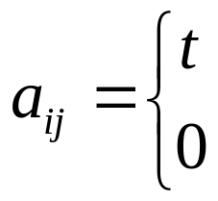

11.3 图的矩阵表示
矩阵是研究图的性质的最有效工具之一。可运用矩阵运算求出图的路径、回路和其它性质。
定义 设G=〈V,E〉是有向图,其中
V={v₁,v₂,…,v_{n}},定义一个n×n的矩阵A,
其中各元素a_{ij}为：
如果〈v_{i},v_{j}〉∈E ,t为边的重数
如果〈v_{i},v_{j}〉E
称这样的矩阵是图的邻接矩阵。

Slide 3
当有向图为线图并且代表关系时,邻接矩阵就是前边讲过的关系矩阵。
根据关系图和关系矩阵的对应关系,易知:
  有向图是自反的,矩阵的对角线元素全为1;
  有向图是反自反的,矩阵的对角线元素全为0;
  有向图是对称的,对所有i和j,矩阵的元素a_{ij}=a_{ji}。
  有向图是反对称的,对所有i和j,a_{ij}=1蕴含a_{ji}=0,但a_{ij}=0,不一定a_{ji}=1。
零图的邻接矩阵的元素全为零,称为零矩阵。
每一顶点都有自回路而无其它边的图的邻接矩阵是单位矩阵。

Slide 4
邻接矩阵的概念可以推广到无向图,只需将以上定义中的〈v_{i},v_{j}〉换成(v_{i},v_{j})即可。
无向图的邻接矩阵是对称的,对有向图推出的结论,都可并行地用到无向图上。
另外,邻接矩阵的概念还可推广到赋权图,对赋权图,a_{ij}代表权W(i,j),从v_{i}到v_{j}不存在边时,规定a_{ij}=0。

Slide 5
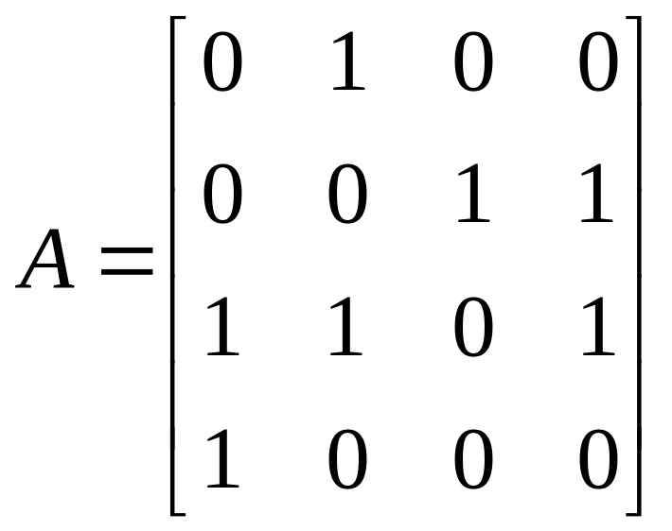
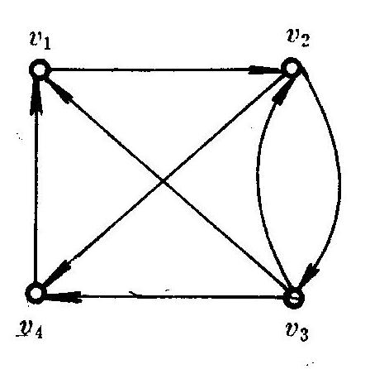
例1 求图所示有向图的邻接矩阵。

Slide 6
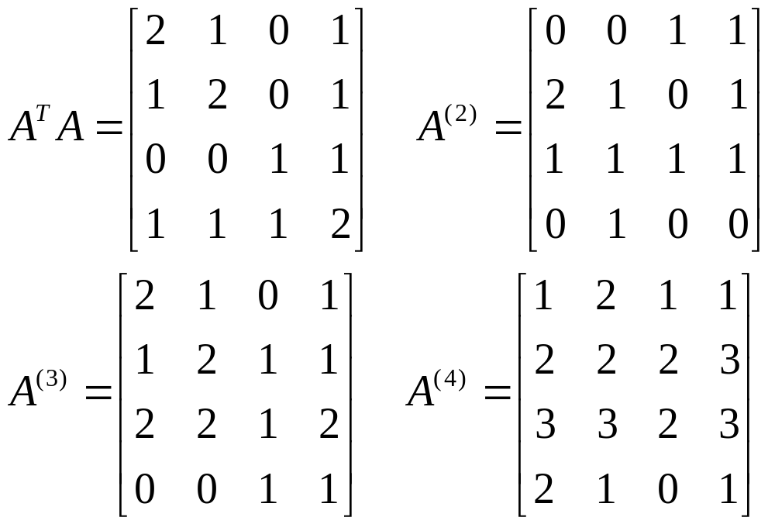
计算上例中的A⁽²⁾、A⁽³⁾、 A⁽⁴⁾ ，并研究它们的元素的意义。

Slide 7
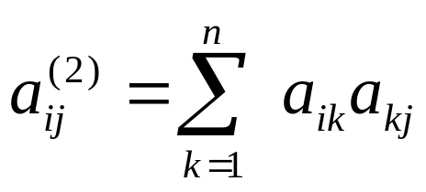
A^{(n)}的元素的意义
n=1时,a_{ij}=1,说明存在一条边〈v_{i},v_{j}〉,或者说,
从v_{i}到v_{j}存在一条长度为1的路径。
n=2时,用a_{ij}⁽²⁾表示A⁽²⁾各元素,于是
当且仅当a_{ik}和a_{kj}都等于1时,a_{ik}·a_{kj}=1。
a_{ik}和a_{kj}等于1,表明存在边〈v_{i},v_{k}〉和〈v_{k},v_{j}〉,
于是存在一条从v_{i}到v_{j}长度为2的路径。
所以,a_{ji}⁽²⁾等于从v_{i}到v_{j}长度为2的不同路径的条数。

Slide 8
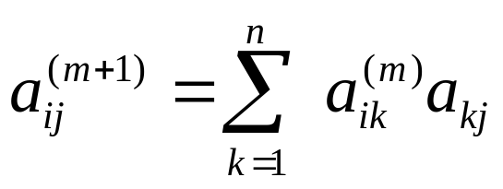
容易推出,A^{(n)}的元素a_{ij}^{(n)}是从v_{i}到v_{j}的长度为n的不同通路的数目。
这可用归纳法证明。
设n=m时,上述断言成立,
现证n=m+1时,此断言成立。
因为A^{(m+1)}=A^{(m)}·A,所以
a_{ik}^{(m)}是从a_{i}到a_{k}的长度为m的通路数目，
a_{kj}是从a_{k}到a_{j}的长度为1的通路数目,
即为是从a_{i}到a_{j}的长度为m+1的通路数目.
证毕。

Slide 9
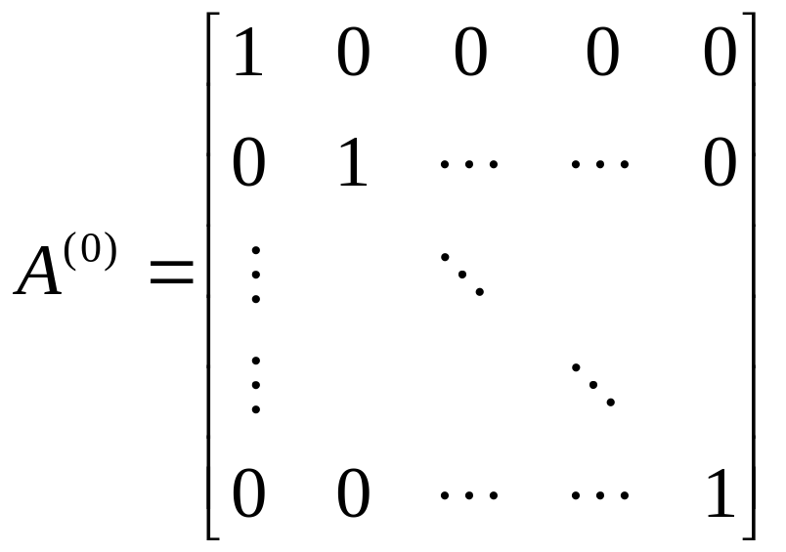
特别的，A⁽⁰⁾的元素a_{ij}⁽⁰⁾是从v_{i}到v_{j}的长度为0的不同通路的数目。
因为v_{i}到v_{i}自身有长度为0的通路可达，所以定义，A⁽⁰⁾=1_{n},

Slide 10
例如,在上例中,a₃₄⁽⁴⁾=3,所以从v₃到v₄长度为4的路径是3条。
a₁₃=0而a₁₃⁽²⁾=1,所以从v₁到v₃的距离是2。
A^{(n)}的元素a_{ij}^{(n)}是从v_{i}到v_{j}的长度为n的不同通路的数目。
现在考察矩阵:
B_{r}=A⁽⁰⁾+A+A⁽²⁾+A⁽³⁾+…+A^{(r)}
的元素b_{ij}的意义。
由以上推理知，b_{ij}表示从v_{i}到v_{j}的长度不超过r的通路数。

Slide 11
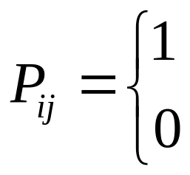
设G=〈V,E〉是有向图,其中 ｜V｜=n,
定义一个n×n的矩阵P,它的元素
当v_{i}到v_{j}可达
当v_{i}到v_{j}不可达
称矩阵P为图G的可达性矩阵。
由于顶点到自身可达，并且由定理11.2.1知，
若v_{i}到v_{j}有通路，则v_{i}到v_{j}有长度不超过n-1的通路。
令 B_{n-1}=A⁽⁰⁾+A⁽¹⁾+A⁽²⁾+…+A^{(n-1)}。可以有以下定义：
如果已知B_{n-1},则只需将其中非零元素写成1,即得可达性矩阵。
当b_{ij}非零
当b_{ij}为零

Slide 12
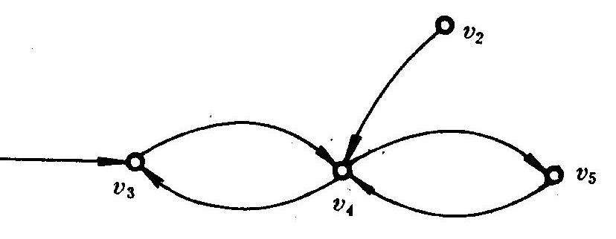
例2 根据图中的有向图，求矩阵B₄,和可达性矩阵，并验证以下断言:
(a) p₅₂=0,所以v₂和v₅分属两个强分图。
(b) b₁₁=1,所以有经过v₁的通路（v₁到自身）。
(c) b₅₃=3,所以从v₅到v₃长度不超过4的路径有3条。
v₁

Slide 13
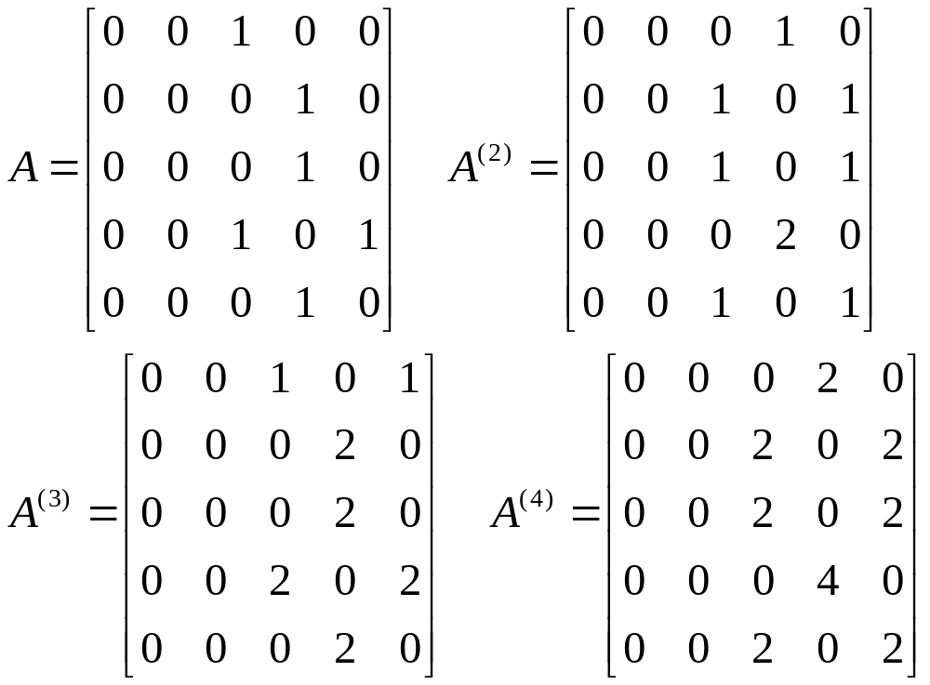

Slide 14
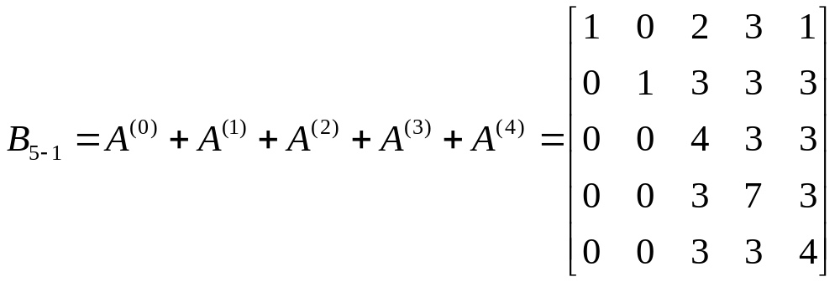
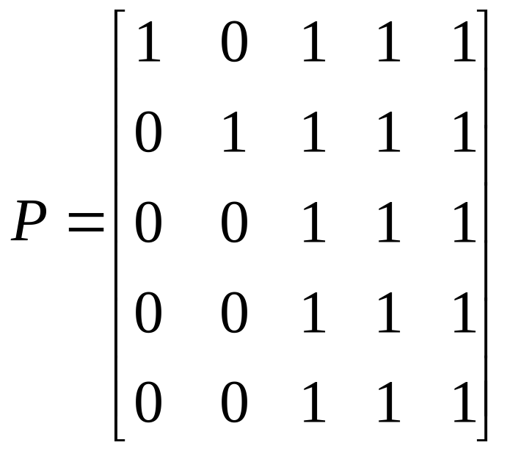

Slide 15
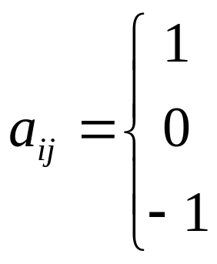
关联矩阵
设有向图G=<V,E>,G中没有自回路，V={v₁,v₂,…v_{n}},E={e₁,e₂,…,e_{m}},则G的关联矩阵I=(a_{ij})_{n×m},其中：
v_{i}是边e_{j}的始点
v_{i}与边e_{j}不关联
v_{i}是边e_{j}的终点
每列元素之和为0
第i行中1的个数为v_{i}的出度
第i行中-1的个数为v_{i}的入度

Slide 16
设无向图G=<V,E>,V={v₁,v₂,…v_{n}},E={e₁,e₂,…,e_{m}},则G的关联矩阵I=(a_{ij})_{n×m},其中a_{ij}是顶点v_{i}与边e_{j}关联次数。
每列元素之和为2
第i行中的元素之和为v_{i}的度数

